Slide 1

네오플 제주 아카데미
2조 MDNF
최석환 이정수
김승주 안병욱
Notes:
http://minheeblog.tistory.com/category/PPT

Slide 2
CONTENTS
01 02 03 04 05
시연 영상
Why MDNF?
게임 개요
Part
질의 응답
Notes:
http://minheeblog.tistory.com/category/PPT

Slide 3
01
시연영상
시연 영상
Notes:
http://minheeblog.tistory.com/category/PPT

Slide 4
02
Why MDNF?
Why MDNF?
Notes:
http://minheeblog.tistory.com/category/PPT

Slide 5
02
Why MDNF?
1. 던전앤파이터를 좋아한다.
2. 던전앤파이터 이해도가 높다.
# 던파 만들고 싶어서 왔습니다. #실무 투입 대비를 위한 사전체험
Notes:
http://minheeblog.tistory.com/category/PPT

Slide 6
03
게임 개요
게임 개요
Notes:
http://minheeblog.tistory.com/category/PPT

Slide 7
03
마을 입장
게임 개요
던전 선택
일반 방 입장
일반 방 클리어
보스 방 입장
보스 방 클리어
던전 클리어
Notes:
http://minheeblog.tistory.com/category/PPT

Slide 8
04
PART
PART
Notes:
http://minheeblog.tistory.com/category/PPT

Slide 9
안병욱
Notes:
http://minheeblog.tistory.com/category/PPT

Slide 10
캐릭터
캐릭터 구조를 설계할 때 생각 한 것
네트워크 게임이기 때문에 모두 똑같은 로직으로 구현되어야 한다.
그러나 입력 방식은 다르게 되어야 한다.
Notes:
http://minheeblog.tistory.com/category/PPT

Slide 11
캐릭터
MovePacket
KeyboardInput
JoystickInput
PlayerCharacter
CharacterMovement
스크립트를 따로 분리하여 패킷으로 움직이거나
사용자의 조작으로 움직일 수 있게 구현
Notes:
http://minheeblog.tistory.com/category/PPT

Slide 12
캐릭터
캐릭터 애니메이션
초기 단계의 캐릭터 상태는 비트 마스크 사용
1 | 2 | 4 | 8 | 16 | 32 | 64
Idle | Run | Attack | Jump | Skill | Hit | Die
EX) 현재 상태가 4와 8이 포함되어 있다면 -> 점프공격
프로젝트 진행 중 비트마스크의 문제점 발생
현재 어떤 상태가 포함되어 있는지 눈으로 파악하기 어렵다.
상태가 늘어나면 늘어날 수록 수가 커진다.
애니메이터 구현이 복잡해진다.
Notes:
http://minheeblog.tistory.com/category/PPT

Slide 13
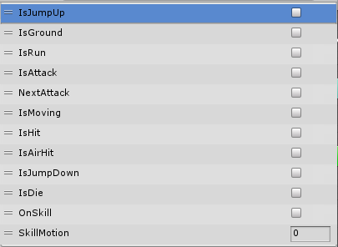
캐릭터
캐릭터 애니메이션
현재는 각 상황마다의 bool 값을 만들어 사용
Notes:
http://minheeblog.tistory.com/category/PPT

Slide 14
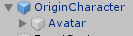

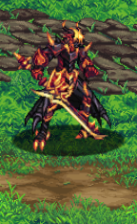
캐릭터
현재 프로젝트에서 OriginCharacter와 Avatar개념이 존재
깊이를 움직일 땐 OriginCharacter의 좌표로 움직임
높이를 조종할 땐 Height 변수를 두어,
Height 변수의 값 만큼 Avatar의 Y좌표를 움직임
* 표현되는 y의 값은 같지만 실제 OriginCharacter의 좌표는 다르다
높이 변화의 경우
깊이 변화의 경우
Notes:
http://minheeblog.tistory.com/category/PPT

Slide 15
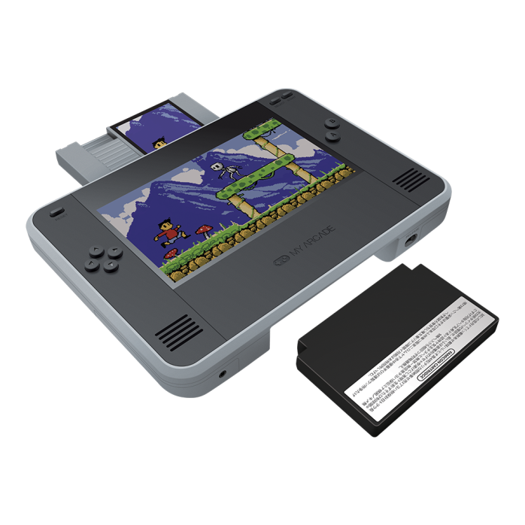
캐릭터
스킬 시스템
Jingongcham
Jakyul
Balche
CharacterSkill
OnSkill()
현재 사용 가능한 스킬들을 등록시킨 뒤 SelectedSkill에 끼우는 방식 사용
Notes:
http://minheeblog.tistory.com/category/PPT

Slide 16
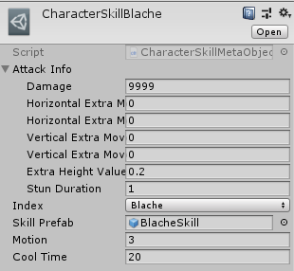
캐릭터
스킬 시스템
스킬들의 데이터는 ScriptableObject로 구성
스킬의 공격력, 경직도, 쿨타임, 모션
그리고 생성 될 프리팹을 가지고 있다.
Notes:
http://minheeblog.tistory.com/category/PPT

Slide 17
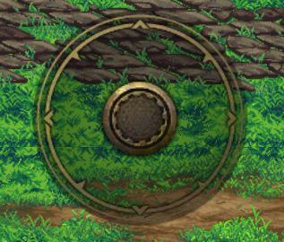
기타 UI
조이스틱
(0, 1)
(-1, 1)
(1, 1)
(-1, 0)
(1, 0)
(-1, -1)
(1, -1)
(0, -1)
플레이어가 조작한 곳의 방향벡터를 구하여 움직임
Notes:
http://minheeblog.tistory.com/category/PPT

Slide 18
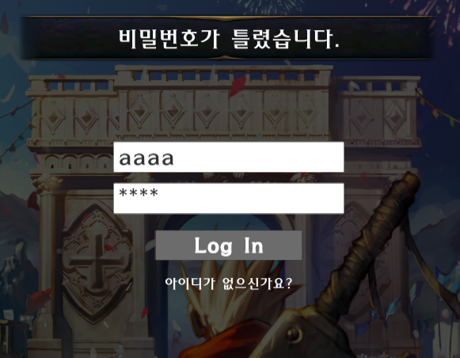
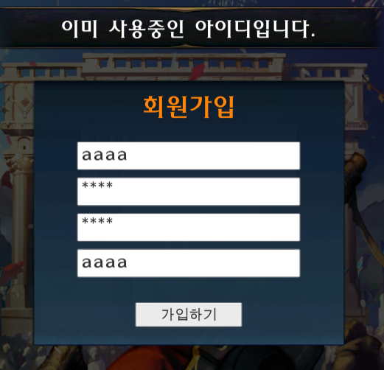
기타 UI
로그인 / 회원가입(토스트메시지)
로그인, 회원가입시 서버와 통신하여 결과를 받고
결과값에 따라 간단한 토스트 메시지 출력
Notes:
http://minheeblog.tistory.com/category/PPT

Slide 19
영상을 보기 전에..
현재 프로젝트에서 OriginCharacter와 Avatar개념이 존재
깊이를 움직일 땐 OriginCharacter의 좌표로 움직임
높이를 조종할 땐 Height 변수를 두어,
Height 변수의 값 만큼 Avatar의 Y좌표를 움직임
* 표현되는 y의 값은 같지만 실제 OriginCharacter의 좌표는 다르다
높이 변화의 경우
깊이 변화의 경우
Notes:
http://minheeblog.tistory.com/category/PPT

Slide 20
이정수
Notes:
http://minheeblog.tistory.com/category/PPT

Slide 21
몬스터
Notes:
http://minheeblog.tistory.com/category/PPT

Slide 22
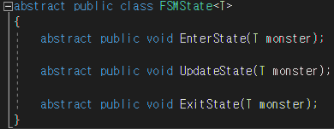
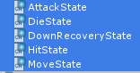
FSM
유니티의 애니메이션 컨트롤러는 상태머신
상태에 들어갈 때, 상태에 있을 때, 상태를 나갈 때 세가지 행동이 있음
몬스터의 상태 또한 위와 같은 행동으로 구성
각 상태들은 이 추상클래스를 상속받고
StateMachine으로 상태를 관리한다
Notes:
http://minheeblog.tistory.com/category/PPT

Slide 23

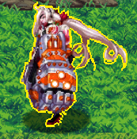
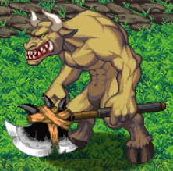

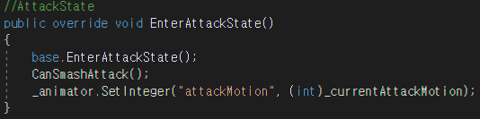
몬스터 상속 구조
BaseMonster
기본공격
기본공격 돌진공격 공격시 슈퍼아머
기본공격
광범위공격
상시 슈아
HP 반 이하 시 광폭화
(공격력,방어력,이동속도강화)
보스
기본공격
상시 슈아
헬아이템 드랍
보스
Notes:
http://minheeblog.tistory.com/category/PPT

Slide 24

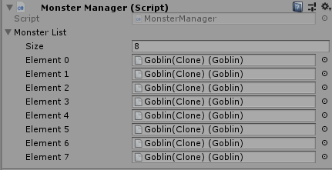
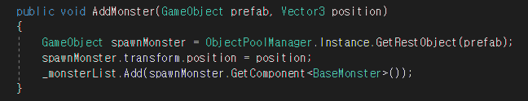
MonsterManager.cs
몬스터들은 던전의 방이 바뀔 때 마다, 몬스터를 풀링하여 리스트로 저장
던전에 몬스터가 존재하는지에 따라 포탈을 열지,
보스가 죽어 모든 몬스터를 죽여야 하는지 등의 역할을 수행
Notes:
http://minheeblog.tistory.com/category/PPT

Slide 25
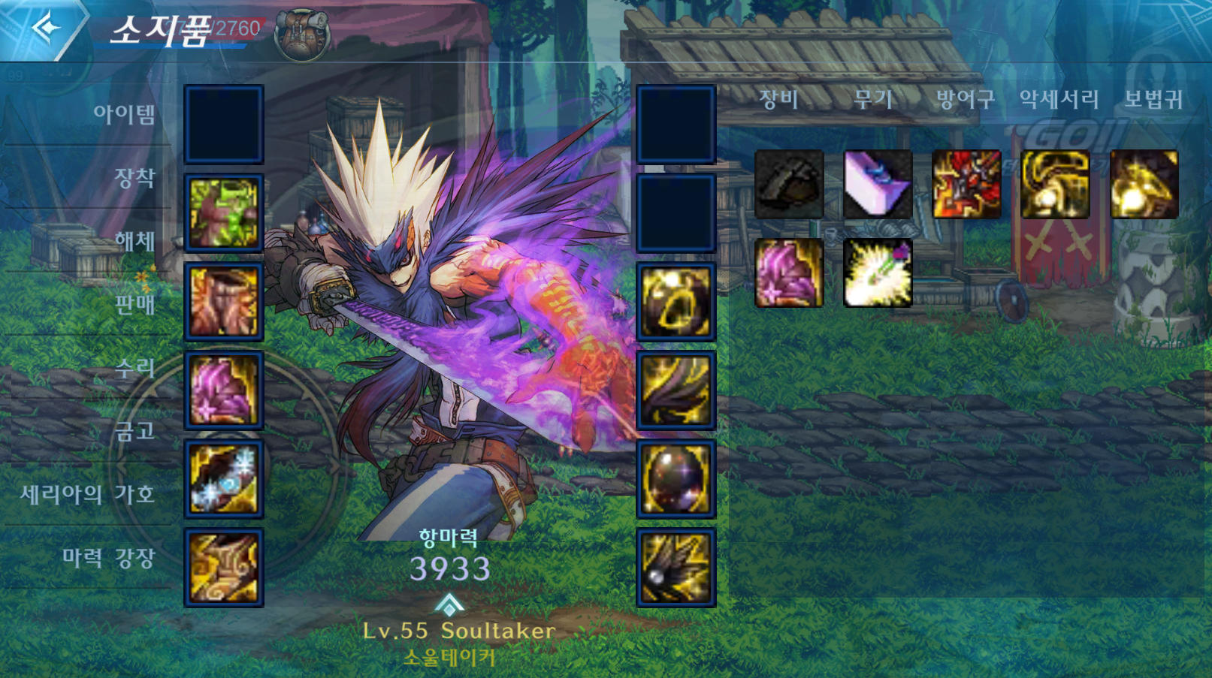
인벤토리
Notes:
http://minheeblog.tistory.com/category/PPT

Slide 26
인벤토리(싱글, 멀티)
인벤토리는 싱글용과 멀티용이 따로 존재
싱글 = 파일I/O (바이너리)
멀티 = 서버의 DB
헬 던전 파밍, 던전 클리어 보상, 장착, 해제 등
모든 아이템 관련해 싱글과 멀티를 구분
Notes:
http://minheeblog.tistory.com/category/PPT

Slide 27
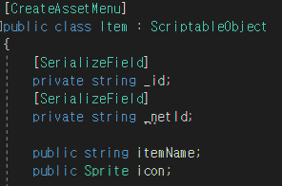
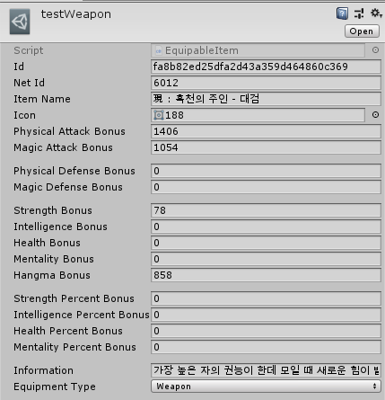
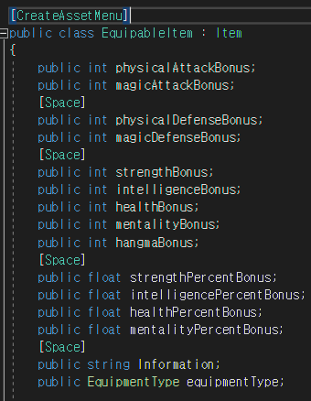
아이템(sriptableObj)
아이템은 scriptableobj로 만들어 아이템을 추가하는데 있어 편이
싱글용 ID와 멀티용 ID 존재
싱글용 ID는 GUID를 이용
Notes:
http://minheeblog.tistory.com/category/PPT

Slide 28
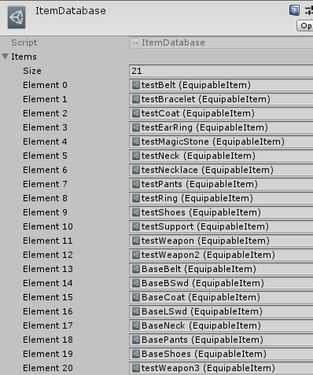
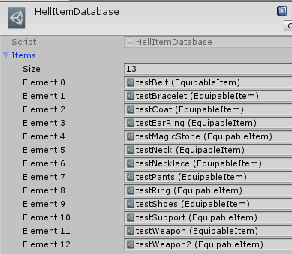
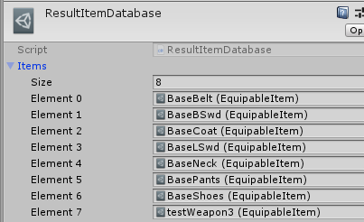
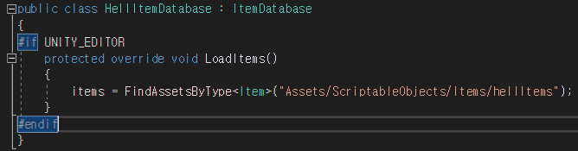
아이템 DB(scriptableObj)
아이템 DB 또한 scriptableObj
마을에서 저장 및 불러오기를 위한 총괄 DB
던전 결과 보상을 담당하는 DB
헬 드랍 아이템을 담당하는 DB
아이템의 ID를 이용하여 아이템을 복사 및 전달
싱글모드의 경우 헬과 던전 보상의 경우
DB가 랜덤으로 아이템을 결정
*에디터에서 아이템을 해당 폴더에 생성하면 자동으로 추가
Notes:
http://minheeblog.tistory.com/category/PPT

Slide 29
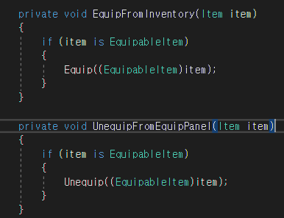
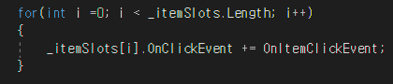
아이템 장착/해제
Delegate 와 Event 그리고 Action을 공부하긴 했지만
실제로 적용해보진 않아서 만들게 됨
아이템 슬롯에서 클릭이벤트가 발생하면 아이템슬롯
이 가지고 있는 아이템을 연결된 함수들에게 전달, 실행
스크립트간 의존성이 낮아져서 굉장히 편했음
Notes:
http://minheeblog.tistory.com/category/PPT

Slide 30

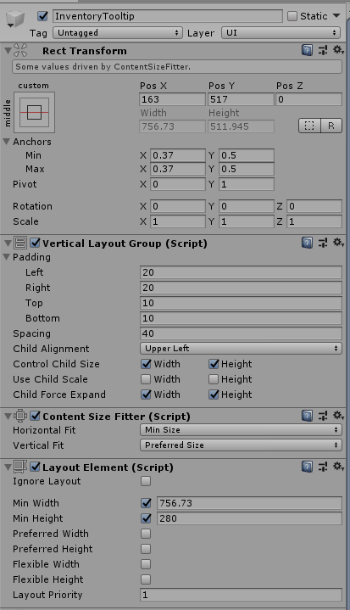
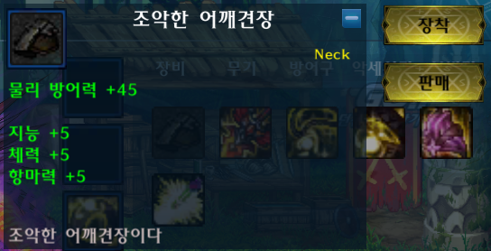
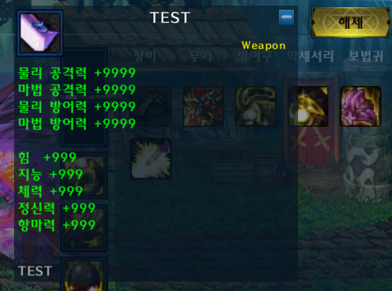
아이템 툴 팁
* 소지품 칸 클릭 시
* 장착 칸 클릭 시
Vertical Layout Group을 이용해 하위 오브젝트들의 크기와 위치를 고정 Content Size Fitter를 이용해 수직크기를 조절
하위 오브젝트 들 중에는 Ignore Layout으로 고정을 풂
이쁘고 멋있는 UI에 한 걸음 다가갈 수 있는 기회가 됨
Notes:
http://minheeblog.tistory.com/category/PPT

Slide 31
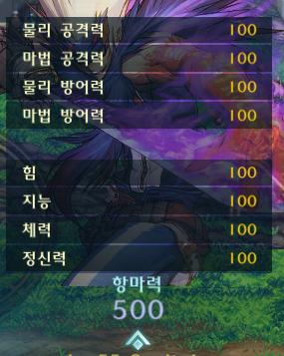
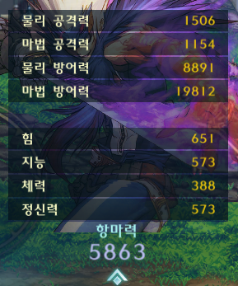
인벤토리 ETC..
* 아이템 장착 전
* 아이템 장착 후
클릭하면 스탯정보 팝업
Notes:
http://minheeblog.tistory.com/category/PPT

Slide 32
김승주
Notes:
http://minheeblog.tistory.com/category/PPT

Slide 33
맵툴
던전 제작에 편의를 주기 위해 제작.
Json데이터로 쉽게 저장하고 수정하는 편의성을 얻음.
맵툴 만들기 전에..
Hierarchy에 올려놓고 배치하고 저장하고 실수하면 다시 지우고 저장하고..
만들고 난 후에..
팀원들이 던전을 만들어 달라고 하면 쉽게 바로 만들 수 있게 됨.
Notes:
http://minheeblog.tistory.com/category/PPT

Slide 34
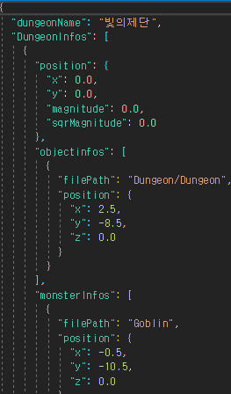
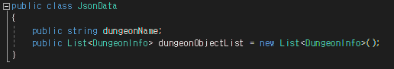
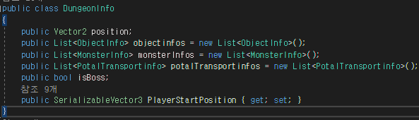
맵로더
Json 데이터를 직렬화하여 저장하고 역직렬화하여 로드함.
파일명과 Position을 저장함.
Notes:
http://minheeblog.tistory.com/category/PPT

Slide 35
에셋 번들
공부 목적으로 시작했다가.. 큰코다침.
에디터에서는 다 되는 게 안되기 시작함.
(ex. Sprite, Material, 등등)
실행 파일과 리소스를 분리할 때 필요함.
에셋을 묶어서 관리하고 필요할 때마다 로드해주어야 함.
프로젝트에서는 필요한 리소스가 적어서 전부 호출함.
아틀라스는 호출할 때마다 로드.
(SpriteAtlasManager)
안드로이드, 윈도우용으로 빌드함.
Notes:
http://minheeblog.tistory.com/category/PPT

Slide 36
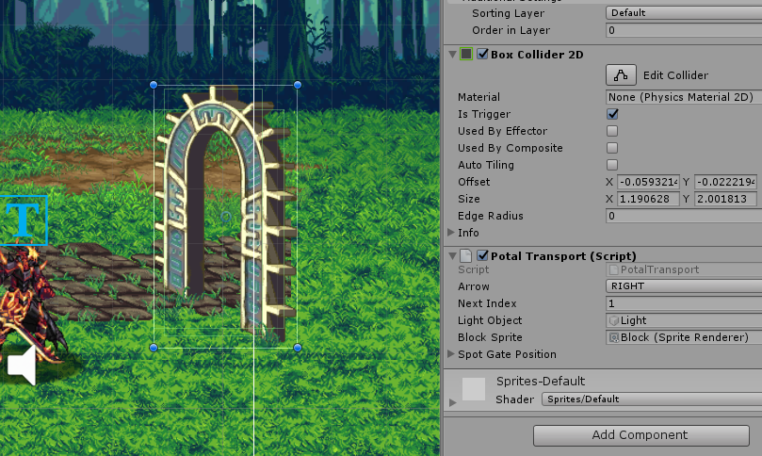
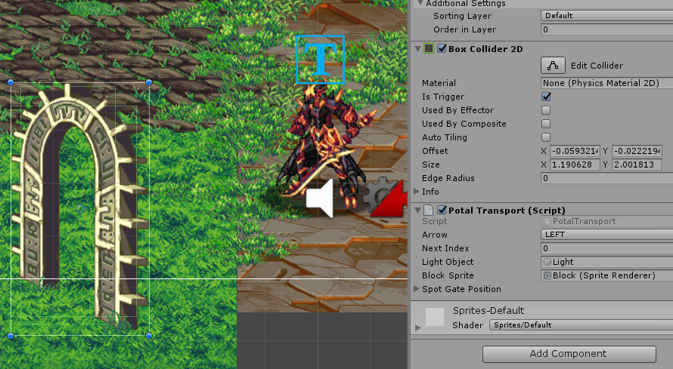
포탈
던전 데이터를 불러오고 World상에 배치하는 트리거.
포탈 입장시에 포탈에 저장된 데이터로 던전 데이터를 호출.
가지고 있는 방향의 반대방향에 케릭터 좌표를 옮김.
Notes:
http://minheeblog.tistory.com/category/PPT

Slide 37
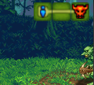
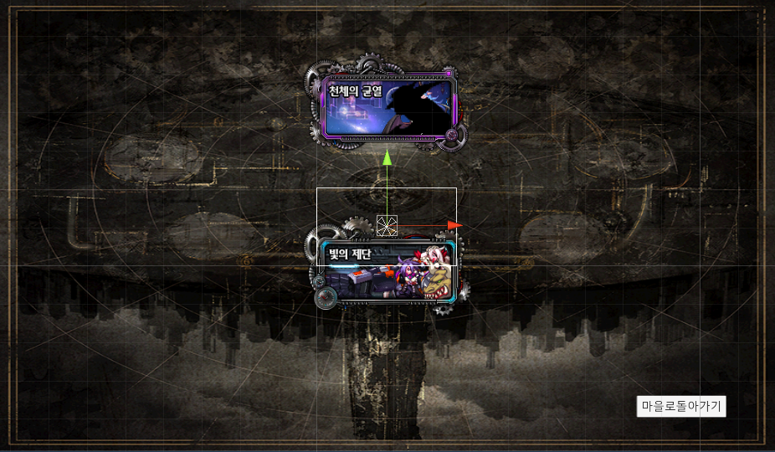
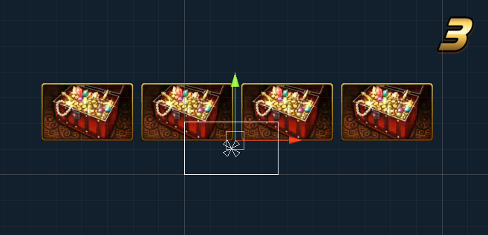
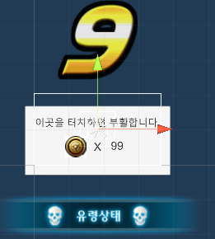
UI
미니맵, 던전 결과, 게임 오버, 던전 선택
던전에서 파생되는 UI는 전부 제작함.
카운트 다운이 많아서 코루틴을 사용.
Invoke을 쓰다가 nameof() 를 배움.
UIHelper를 싱글턴으로 만들어서 어느 곳에서나 UI 접근이 가능하게 함.
Notes:
http://minheeblog.tistory.com/category/PPT

Slide 38
최석환
Notes:
http://minheeblog.tistory.com/category/PPT

Slide 39
서버 1/30
서버
c++ / boost asio / .net json / boost property_tree / MySQL
Notes:
http://minheeblog.tistory.com/category/PPT

Slide 40
1차 -> 2차
서버 2/30
1차
접속, 캐릭터 이동
다른 유저가 이동하는 것을 볼 수 있음 (동기화, 보간)
2차
지역 (로비, 던전) 구분
채팅
DB 추가 (회원가입, 로그인, 인벤토리,
던전 클리어 결과 아이템,
헬 아이템 드랍, 헬 습득 로그)
Notes:
http://minheeblog.tistory.com/category/PPT

Slide 41
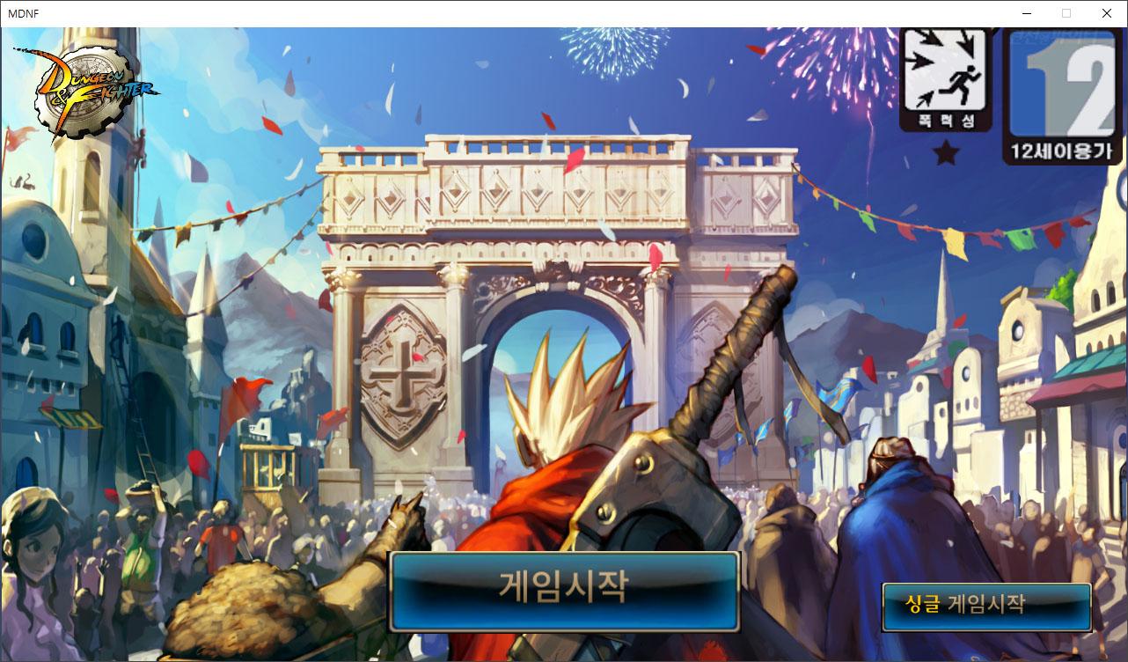
회원가입
서버 3/30
login 테이블-INSERT
Notes:
http://minheeblog.tistory.com/category/PPT

Slide 42
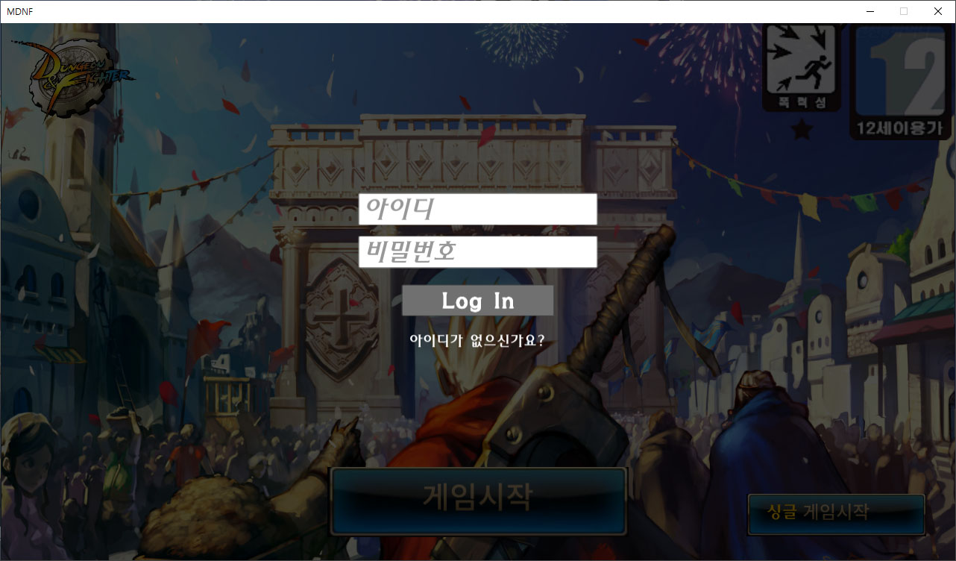
회원가입
서버 4/30
login 테이블-INSERT
Notes:
http://minheeblog.tistory.com/category/PPT

Slide 43
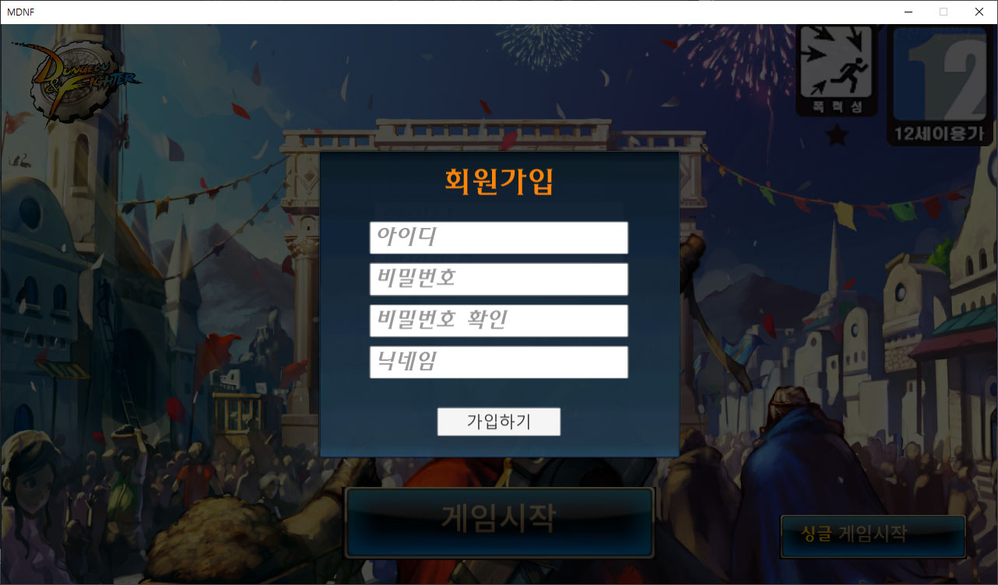
회원가입
서버 5/30
login 테이블-INSERT
Notes:
http://minheeblog.tistory.com/category/PPT

Slide 44

회원가입
서버 6/30
login 테이블-INSERT
Notes:
http://minheeblog.tistory.com/category/PPT

Slide 45
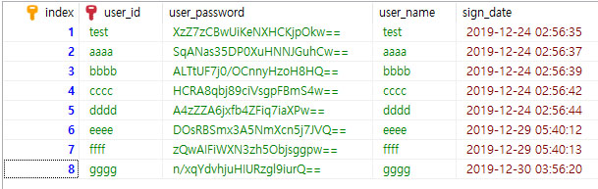
회원가입
서버 7/30
login 테이블-INSERT
Notes:
http://minheeblog.tistory.com/category/PPT

Slide 46
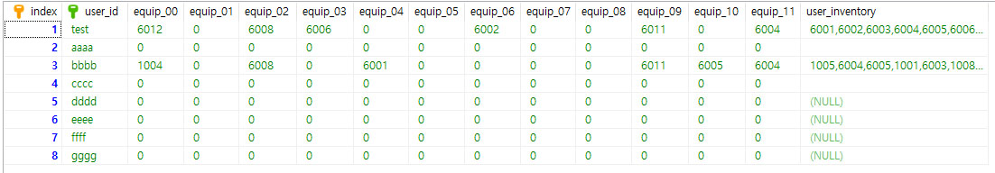
회원가입
서버 8/30
inventory 테이블
Notes:
http://minheeblog.tistory.com/category/PPT

Slide 47
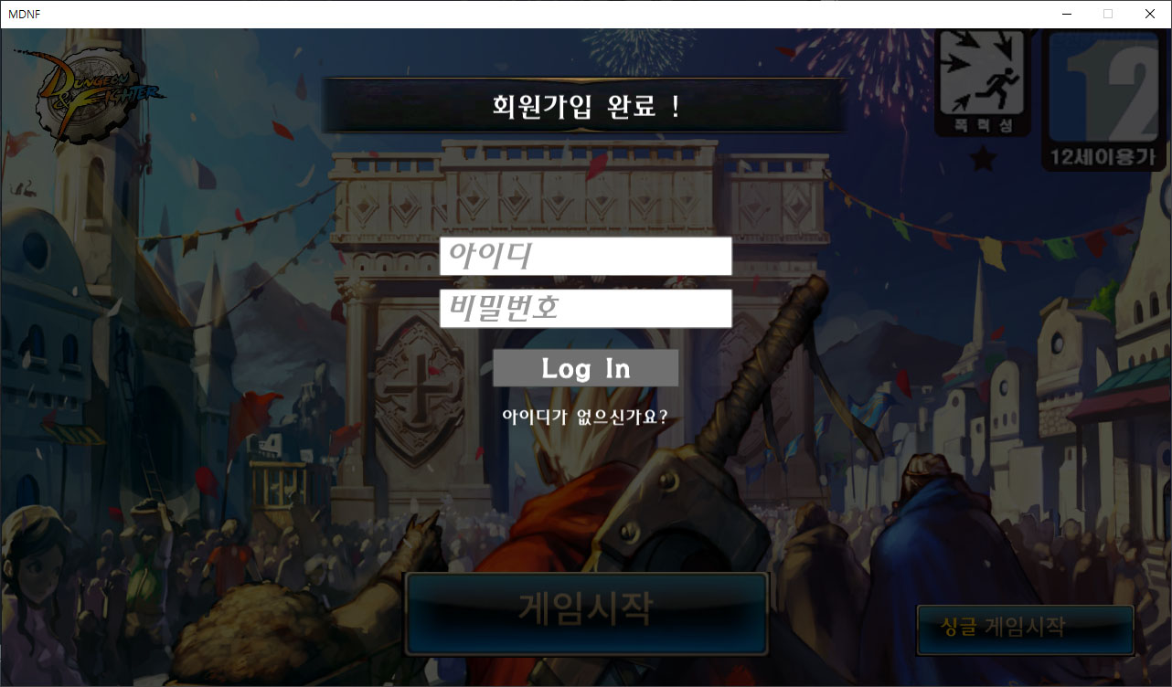
회원가입
서버 9/30
login 테이블-INSERT
Notes:
http://minheeblog.tistory.com/category/PPT

Slide 48
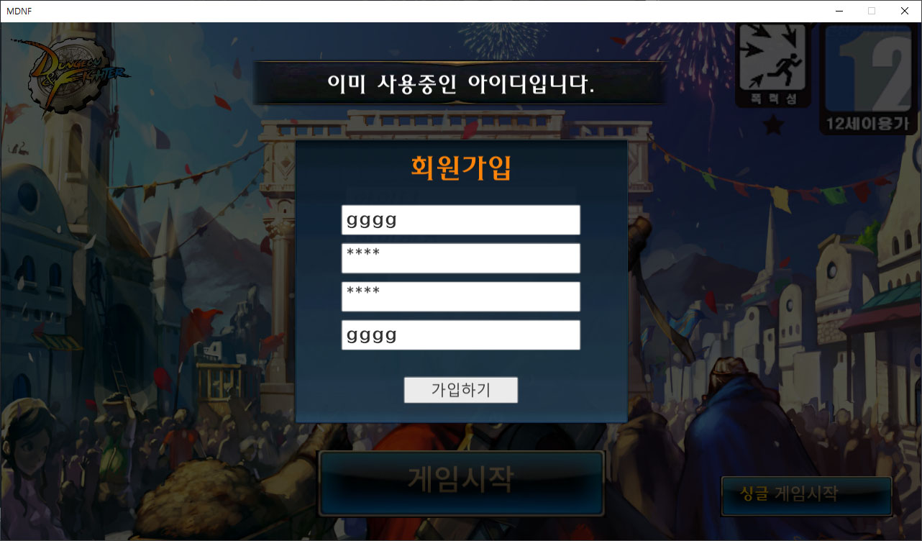
회원가입
서버 10/30
login 테이블-INSERT
Notes:
http://minheeblog.tistory.com/category/PPT

Slide 49
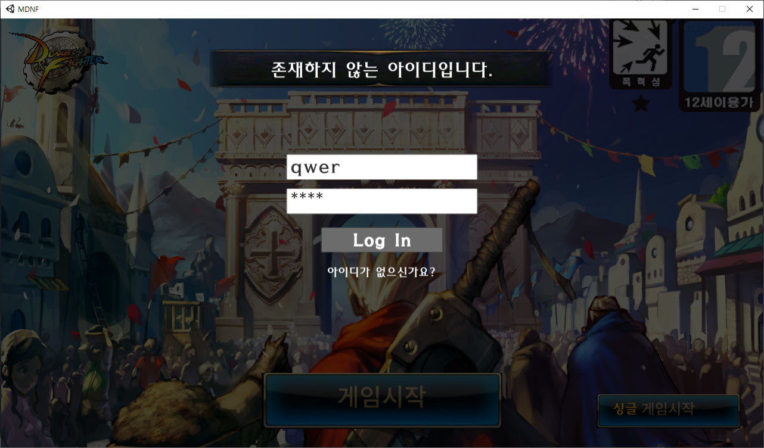
로그인 전 체크
서버 11/30
login 테이블-SELECT
Notes:
http://minheeblog.tistory.com/category/PPT

Slide 50
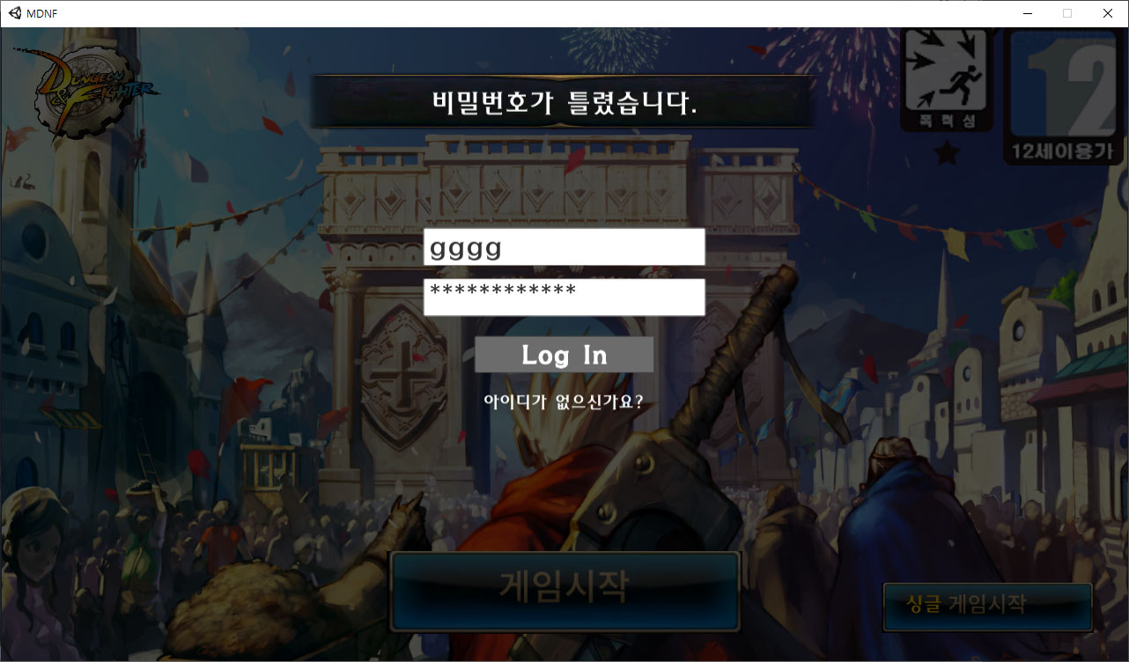
로그인 전 체크
서버 12/30
login 테이블-SELECT
Notes:
http://minheeblog.tistory.com/category/PPT

Slide 51
로그인 전 체크
서버 13/30
login 테이블-SELECT
Notes:
http://minheeblog.tistory.com/category/PPT

Slide 52

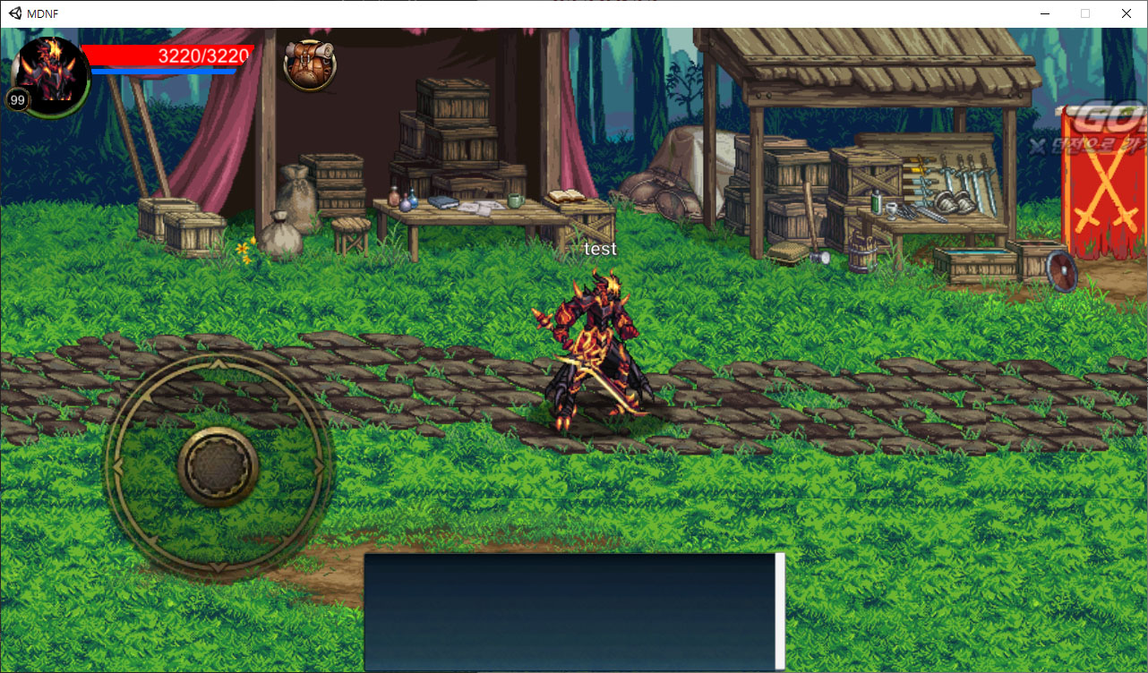
로그인
서버 14/30
login 테이블-SELECT
Notes:
http://minheeblog.tistory.com/category/PPT

Slide 53
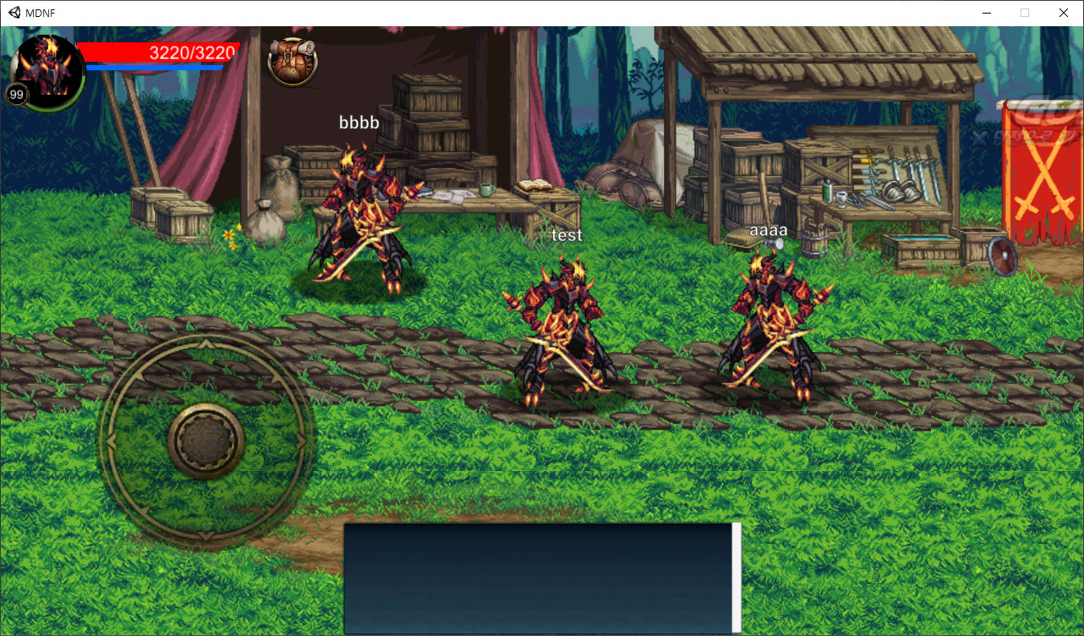
동시접속유저
서버 15/30
Notes:
http://minheeblog.tistory.com/category/PPT

Slide 54

지역 구분 (로비, 던전)
서버 16/30
Notes:
http://minheeblog.tistory.com/category/PPT

Slide 55

채팅
서버 17/30
Notes:
http://minheeblog.tistory.com/category/PPT

Slide 56

채팅
서버 18/30
Notes:
http://minheeblog.tistory.com/category/PPT

Slide 57

인벤토리
서버 19/30
inventory 테이블-SELECT/UPDATE
Notes:
http://minheeblog.tistory.com/category/PPT

Slide 58

인벤토리
서버 20/30
inventory 테이블-SELECT
Notes:
http://minheeblog.tistory.com/category/PPT

Slide 59

인벤토리
서버 21/30
inventory 테이블-SELECT/UPDATE
Notes:
http://minheeblog.tistory.com/category/PPT

Slide 60
인벤토리
서버 22/30
inventory 테이블-SELECT/UPDATE
Notes:
http://minheeblog.tistory.com/category/PPT

Slide 61

인벤토리
서버 23/30
inventory 테이블-UPDATE
Notes:
http://minheeblog.tistory.com/category/PPT

Slide 62
던전 결과 아이템
서버 24/30
inventory 테이블-SELECT
result_items 테이블-SELECT
Notes:
http://minheeblog.tistory.com/category/PPT

Slide 63

던전 결과 아이템
서버 25/30
inventory 테이블-SELECT
result_items 테이블-SELECT
Notes:
http://minheeblog.tistory.com/category/PPT

Slide 64

던전 결과 아이템
서버 26/30
inventory 테이블-SELECT
result_items 테이블-SELECT
Notes:
http://minheeblog.tistory.com/category/PPT

Slide 65

헬 결과 아이템
서버 27/30
inventory 테이블-SELECT
hell_items 테이블-SELECT
Notes:
http://minheeblog.tistory.com/category/PPT

Slide 66

헬 결과 아이템
서버 28/30
inventory 테이블-SELECT
hell_items 테이블-SELECT
Notes:
http://minheeblog.tistory.com/category/PPT

Slide 67
헬 결과 아이템
서버 29/30
inventory 테이블-SELECT
hell_items 테이블-SELECT
Notes:
http://minheeblog.tistory.com/category/PPT

Slide 68

헬 결과 로그
서버 30/30
log_hell 테이블 – INSERT
Notes:
http://minheeblog.tistory.com/category/PPT

Slide 69
05
질의 응답
질의 응답
Notes:
http://minheeblog.tistory.com/category/PPT

Slide 70
THANK
YOU
2조 MDNF
Notes:
http://minheeblog.tistory.com/category/PPT

